Slide 1
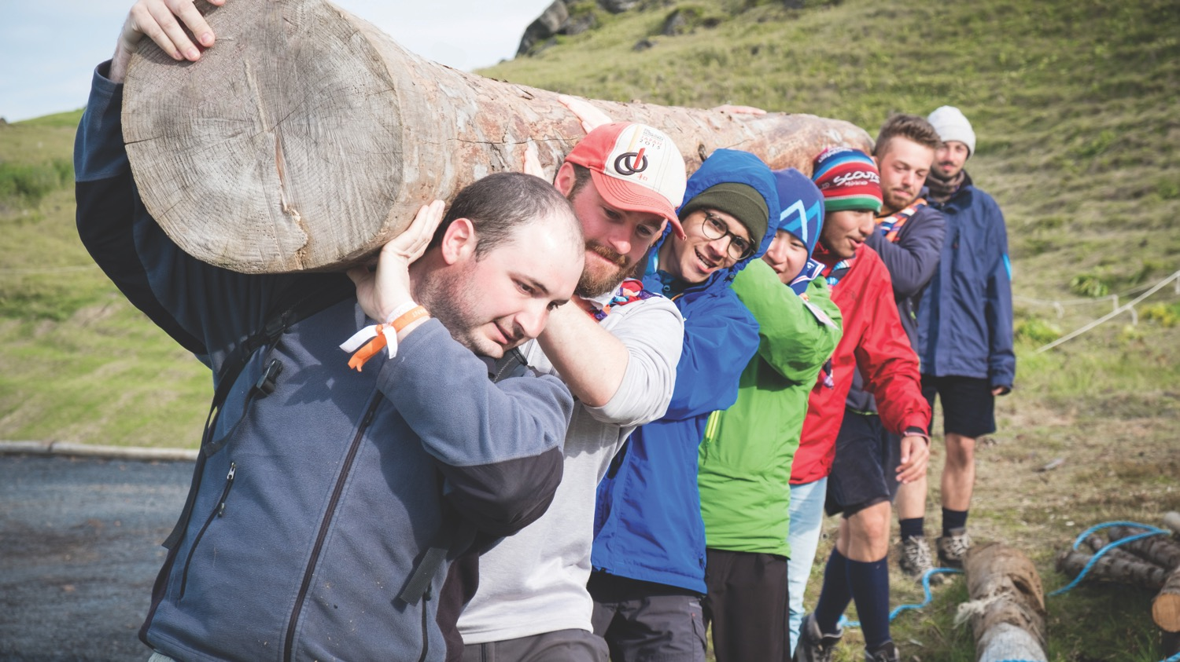

السياسة العالمية للقيادات فى الكشفية
القيادات في الكشفية

Slide 2

الملايين من الراشدين
لم يكن بالإمكان إنتشار الحركة الكشفية في جميع أنحاء العالم دون ملايين من الراشدين، غالبيتهم من المتطوعين، الذين يدعمون الحركة حاليًا عن طريق أداء مجموعة واسعة من الأدوار أو الوظائف.

Slide 3

مقاربة
منهجية
القيادات في الكشفية هو: نهج منظم لدعم الراشدين لتحسين فعاليتهم والتزامهم وتحفيزهم لتقديم برامج أفضل للفتية والشباب.

Slide 4

رابط قوي مع…
القيادات
في الكشفية
القيادات في الكشفية هو واحد من المجالات الاستراتيجية الثلاثة الفعالة التي تشكل الجمعيات الكشفية الوطنية:
برامج الفتية والشباب
التنمية المؤسسية

Slide 5




زيادة
العضوية
التحسين
الادارة
النتائج الاستراتيجية
خدمة أفضل للفتية
والشباب
تحفيز القيادات
كفاءة وفاعلية
الجمعية
الرفاه الاجتماعي
الجذب والاختيار
الموعد
التدريب
الدعم أثناء الخدمة
التجديد

Slide 6






دورة حياة القادة
الجذب والتوفير
القرارات في المستقبل
الدعم والتدريب
التجديد
الدعــــم
تقييم
الاحتياجات
الجذب
والاختيار
تدريب
تعريفى
إعادة التعيين
القــــــرار
إدارة الأداء
اداء المهمة
التعيين
الاتفاق المتبادل
الدمـــــج
انهاء المهمة
التدريب
الاعـــــــــتـراف والتقـــــــــــــدير

Slide 7

الجذب والتوفير: هو عملية بحث بين المتطوعين أو الموظفين العاملين لغرض إنجاز العمل أو المهام أو الوظيفة أو الوظائف المختلفة المطلوبة من قبل الجمعية.
خطوات التعيين:
تقييم الاحتياجات.
الجذب والاختيار.
الاندماج.
الاتفاق المتبادل.
التعيين.
التعيين

Slide 8

الدعم والتدريب: هو الإجراء أو العملية الخاصة بتنفيذ مهمة أو وظيفة،للأداء الجيد، والعناصر التالية حاسمة:
التدريب التعريفى بالمهمة.
نظام التدريب.
الاعتراف بالمؤهلات.
الدعم أثناء الخدمة.
ادارة الأداء.
إدارة الأداء هي عملية مستمرة وشاملة وطبيعية توضح التوقعات المتبادلة والدعم المطلوب.
الأداء

Slide 9

تدعو السياسة العالمية للقيادات فى الكشفية بقوة إلى التنقل والمرونة عبر الأدوار والوظائف، وهذا يتيح المزيد من الفرص للمشاركة على جميع المستويات.
القرارات المحتملة في المستقبل هي:
التجديد.
إعادة التعيين.
انهاء المهمة.
يتيح القرار للمستقبل إدارة جيدة للموارد البشرية ومساعدة الأعضاء على البقاء متحمسين لمزيد من الالتزامات.
القرارات للمستقبل

Slide 10

يجب على جميع الأعضاء الذين نجحوا في الوفاء بالتزامهم المتفق عليه لأدوارهم أو وظائفهم الحصول على الاعتراف.
يجب أن يكون الاعتراف عملية دائمة تستند إلى الأداء الظاهر والتقدم الشخصي، وغير الرسمي والرسمي، وغير المادي، وليس فقط على أساس الجوائز.
يعتبر الاعتراف أمرًا بالغ الأهمية لزيادة مشاركة الأعضاء، مما يؤدي إلى زيادة معدل المحافظة على القادة على المدى الطويل.
الاعتراف

Slide 11

لزيادة الاستبقاء، يحتاج القيادات فى الكشفية إلى:
الثقة في الجمعية والشعور بأنها موثوق بها ومحترمين ومدعومين، ويشعرون بالالتزام تجاه الجمعية، والحصول على فرص التعلم على أساس منتظم، وتطوير المهارات القيادية باستمرار، يحتاج القيادات إلى الحصول على إحساس بالإنجاز من دورهم أو وظيفتهم في الكشفية وكذلك تقديرهم.
يجب أن تستجيب الجمعيات الكشفية الوطنية مع استراتيجيات الاحتفاظ المحددة بوضوح.
استراتيجية الاستبقاء
(المحافظة)

Slide 12


القيادات في الكشفية
تعزيز تنفيذ جميع جوانب دورة حياة القيادات في الكشفية، (بما في ذلك التعيين والتدريب والاحتفاظ)، وفقًا للسياسة العالمية للقيادات فى الكشفية.
مؤشرات الأداء الرئيسية: ستقوم الجمعيات الكشفية الوطنية بتحسين عملياتها الداخلية لتعيين القادة وتدريبهم والاحتفاظ بهم، وفقًا للسياسة العالمية للقيادات فى الكشفية.
الخطة الثلاثية 2017 - 2020

Slide 13

مــــــــاذا
دورة حياة القيادات فى الكشفية
هي ذات صلة بك؟

Slide 14

شكراً جزيلاً

